Slide 1
Columnstore indexy - lék pro datové sklady
Miloslav Peterka
MCSE: Data Platform & Business Intelligence | MCT
miloslav.peterka@biexperts.cz

Slide 2
Agenda
Rowstore a columnstore
Columnstore v SQL Serveru
Projekt Pilana a rozpočtování
Testování
Výsledky
Závěr

Slide 3
Rowstore
Tradiční uložení dat po řádcích
  V tabulce jsou hodnoty jednotlivých sloupců pro jeden záznam uloženy vedle sebe (společně)
Datová stránka č.1
FirstName | LastName | HireDate | Gender
Josef | Novák | 14.6.2002 | M
Tereza | Tonová | 29.3.2013 | F
Kubrt | Podivný | 17.11.2009 | M
… | … | … | …
Viola | Tichá | 13.7.2015 | F
… | … | … | …
Datová stránka č.2
FirstName | LastName | HireDate | Gender
… | … | … | …
… | … | … | …
… | … | … | …
… | … | … | …
Michaela | Rudá | 13.1.2014 | F
Roman | Turek | 1.4.1998 | M

Slide 4
Columnstore
Columnstore ukládá logickou tabulku fyzicky po sloupcích (hodnoty z jednoho sloupce společně pro všechny záznamy)
Datová stránka
FirstName
Josef
Tereza
Kubrt
Viola
Michaela
Roman
Datová stránka
LastName
Novák
Tonová
Podivný
Tichá
Rudá
Turek
Datová stránka
HireDate
14.6.2002
29.3.2013
17.11.2009
13.7.2015
13.1.2014
1.4.1998
Datová stránka
Gender
M
F
M
F
F
M

Slide 5
Columnstore
Velice efektivní způsob ukládání rozsáhlých analytických dat
  Efektivní komprese díky podobným hodnotám ve sloupci
  Méně IO operací, menší nároky na paměť
  Zvýšená zátěž CPU
  Řádové zrychlení dotazů
  Řádové snížení nároků na úložný prostor
Výhodný zejména v DW aplikacích
  Skenování rozsáhlých tabulek faktů
  Typické dotazy na omezený počet sloupců
  Ve sloupcích řada duplicitní hodnot (ID dimenzionálních memberů)
Rychlé získání dat z omezeného počtu sloupců
  Stačí načíst potřebné sloupce

Slide 6
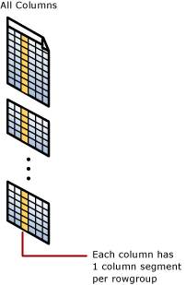
Columnstore v SQL Serveru
Dostupné pouze v Enterprise edici
Využívá technologii VertiPaq
  In-memory komprese
    Rowgroup, column segment
Novinka ve verzi 2012
  Pouze jeden nonclustered CI na tabulku
  Read only
    Nelze měnit data v tabulce (partition switching)
  Batch mode processing
Velice omezené použití

Slide 7
Columnstore v SQL Serveru
Ve verzi 2014 značné vylepšení
  Klastrovaný index podporující i zápis
    Nelze kombinovat s jinými indexy
  Neklastrovaný columnstore index stále read-only
  Archival compression option
    Maximalizuje kompresi
  Batch processing podporován pro více operací

Slide 8
Columnstore v SQL Serveru
Ve verzi 2016 další vylepšení
  Neklastrovaný index read-write
  Podpora pro primární a cizí klíče
    Pomocí B-tree indexu
  Lze kombinovat s běžnými neklastrovanými indexy
  Podpora přechodu mezi heap, CI a CCI
  Možné filtrované neklastrované columnstore indexy
  Real-time analýzy pro OLTP zátěž
    Využívá neklastrovaný columnstore index nad rowstore tabulkou
    Možnost odložené komprese
      Zpoždění komprese uzavřené delta rowgroup v minutách
  Snapshot isolation a read-committed snapshot isolation

Slide 9
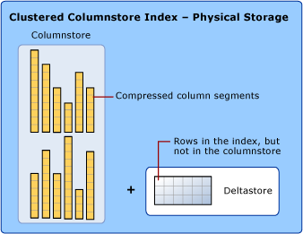
Deltastore
Dočasné úložiště využívané columnstore indexy
  Klastrovaný index s kompresí ukládající data do naplnění prahu
  102,400 až 1,048.576 záznamů
  Využívaný pro DML operace
  Zlepšuje kompresi a performance
Proces označovaný Tuple-mover komprimuje uzavřené rowgroups a ukládá je do columnstore

Slide 10
Columnstore v SQL Serveru
CREATE CLUSTERED COLUMNSTORE INDEX
IndexName ON Schema.Table
K dispozici řada katalogových pohledů
  sys.column_store_row_groups
  sys.column_store_segments
  sys.column_store_dictionaries
  sys. dm_db_column_store_row_group_operational_stats
  sys.dm_db_column_store_row_group_physical_stats

Slide 11
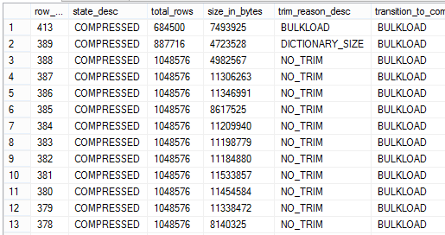
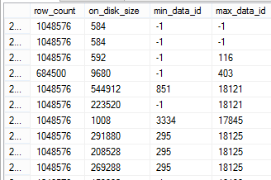
Výstup katalogových pohledů
sys.dm_db_column_store_row_group_physical_stats
  sys.column_store_segments

Slide 12
Výkonová optimalizace columnstore
Datová komprese
  Pro hodnoty z jednoho sloupce výrazně efektivnější než pro řádek
Omezení sloupců
  Načítány pouze ty odkazované dotazem
Omezení rowgroup
  Načteny pouze ty, které vyhovují podmínce (dle min a max_data_id)
Batch mode execution
  Zpracování řádků v dávkách, jedna metadata pro celou dávku
Aggregate a String Predicate Pushdown
  Operace prováděna v rámci scan operátoru

Slide 13
Projekt Pilana
Enterprise DW/BI projekt na MS platformě pro výrobní společnost
  Integruje více datových zdrojů
  Obsahuje datový sklad, OLAP databázi a prezentační vrstvu
Součástí nástroje pro pokročilý controlling s odchylkovou analýzou napříč celou organizací
    Vyžaduje detailní rozpočtování
    Generuje velké množství dat
Původně na SQL Serveru 2012 Standard
  Omezené možnosti škálování

Slide 14
Rozpočtování
Rozkládá nákladové přímo nepřiřazené účetní transakce z původního nákladového střediska na množinu cílových nákladových středisek
  Probíhá ve více vrstvách (nadstřediska – podstřediska, výrobní - režijní)
Rozklad probíhá podle rozpočtové matice dle hodnot vztažných veličin
  Měřitelné charakteristiky cílových středisek
Náklady rozpočtené na výrobní střediska určují minutové tarify
  cena za jednu minutu běhu stroje
Náklady se rozkládají až na úroveň výrobních příkazů a položek faktur vydaných

Slide 15
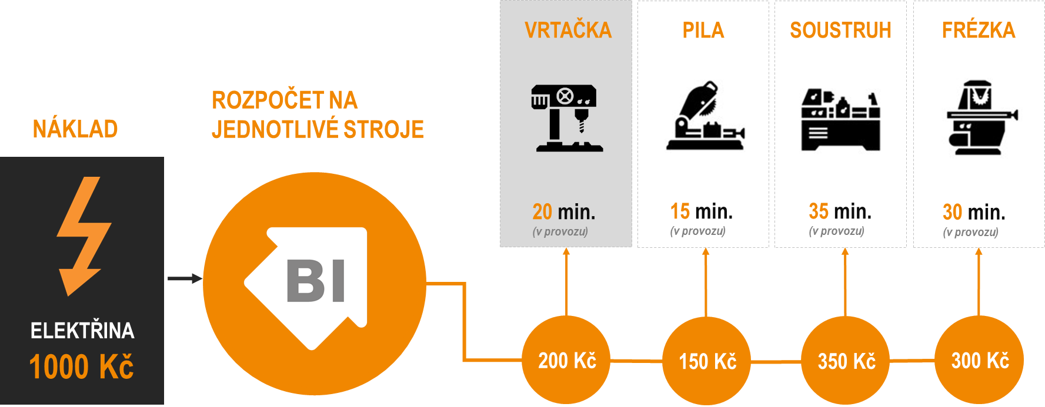
Princip rozpočtování
  (za předpokladu stejného příkonu strojů)

Slide 16
Výstup
Cílem je vyčíslení položek kalkulačního vzorce
  Výrobní náklady
    Materiál
    Mzdy
    Zpracovací náklady
  Celkové náklady = výrobní náklady + režie
  Cena = celkové náklady + zisk
Existující náklady rozkládáme až do výrobků
  Umožňuje odchylkovou analýzu
  Slouží k vyhodnocení profitability
    Zákazníka
    Výrobků, …

Slide 17
Problém k řešení
Během rozpočtování vznikne z jednoho účetního záznamu velké množství nových záznamů
  307.000 nákladových transakcí (jedna firma za jeden rok) se rozpadá na:
    17.000 výrobních příkazů
    34.000 fakturačních položek
Klade extrémní nároky na
  úložný prostor
  další zpracování dat

Slide 18
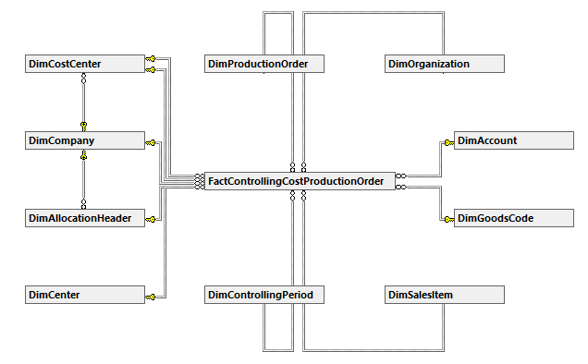
Datová struktura

Slide 19
Problematické místo
Tabulka FactControllingCostProductionOrder
  Obsahuje náklady rozpočtené na jednotlivé výrobní příkazy
Velký počet záznamů, velký objem dat
  Pro jednu společnost, jednu kontrolingovou periodu (rok 2015) a jednu rozpočtovou matici
    434 milionů záznamů
    95 GB dat
  V produkčním nasazení miliardy záznamů, TB dat

Slide 20
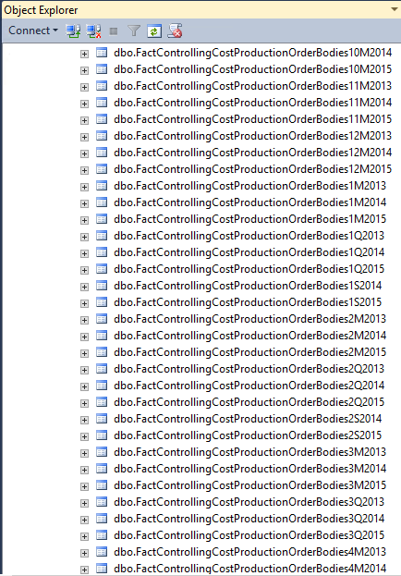
Řešení použité ve Standard edici
Std edice neobsahuje nástroje pro škálování takového řešení
Emulace partitioningu
  Umožňuje problém dočasně řešit
    Plnění dat po částech
  Zůstává problém s velikostí dat
  Neřeší zpracování dat přes více period
    Např. vyhodnocení zákazníka

Slide 21
Jak jsme testovali
Server 8 core, 32 GB RAM
Data pro jedno kontrolingové období (rok 2015), jednu společnost a jednu rozpočtovou matici
Měřeno:
  Doba plnění/vytváření datových struktur
    Heap
    Clustered rowstore index
    Clustered columnstore index
  Nároky na diskovou kapacitu
  Rychlost
    Odezvy na různé dotazy

Slide 22
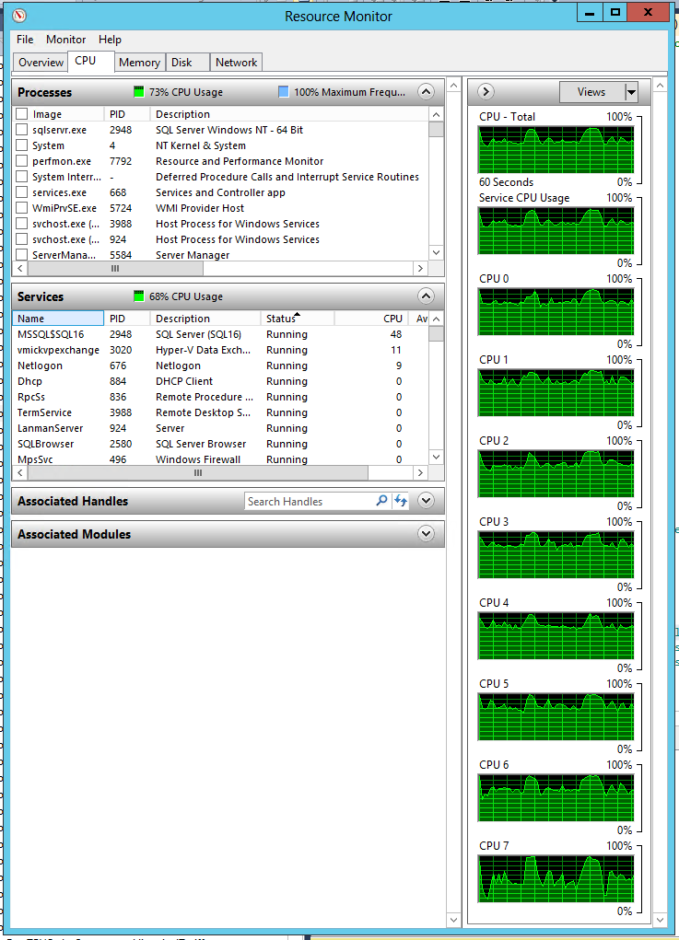
Doba plnění faktů
Heap: 40 minut
CI: 135 minut
CCI: 110 minut
Vytvoření CCI nad Heapem:
19 minut

Slide 23
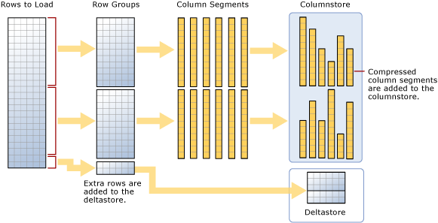
Bulk plnění CCI
Fakta typicky plněna příkazem INSERT INTO SELECT FROM StageTable
Pokud je záznamů >= 102.400, jsou ukládány přímo do komprimované rowgroup (bez deltastore)
  Minimálně logovaná operace
  Odpadá režie s deltastore

Slide 24
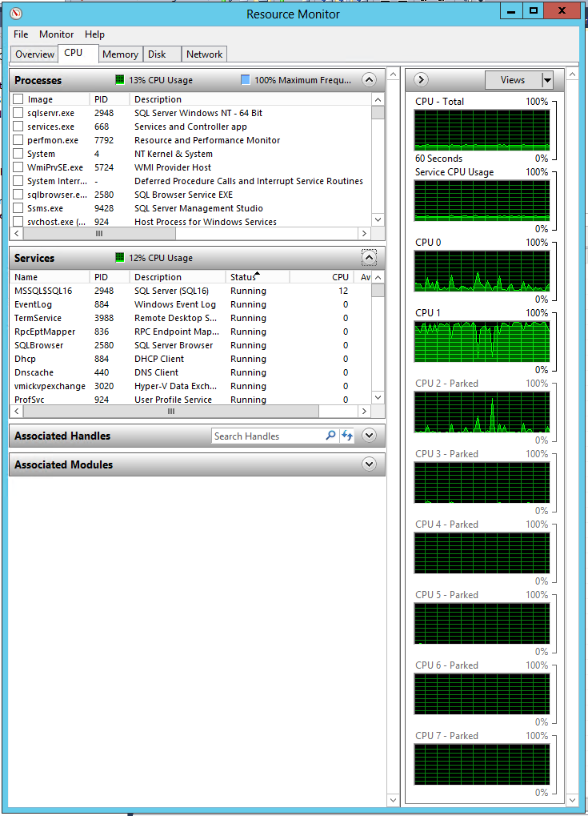
Bulk plnění CCI
Komprese při plnění CCI pro jeden příkaz INSERT INTO využívá pouze jedno CPU
  Zápis pouze 0,5 MB/s (heap až 70MB/s)
  Celkově výrazně pomalejší než plnění Heapu
Vhodné plnit paralelně
  Každý současně probíhající INSERT využívá jedno CPU pro kompresi
  Eliminuje úzké hrdlo na jednom CPU
  Vhodné využití paralelního zpracování v SSIS

Slide 25
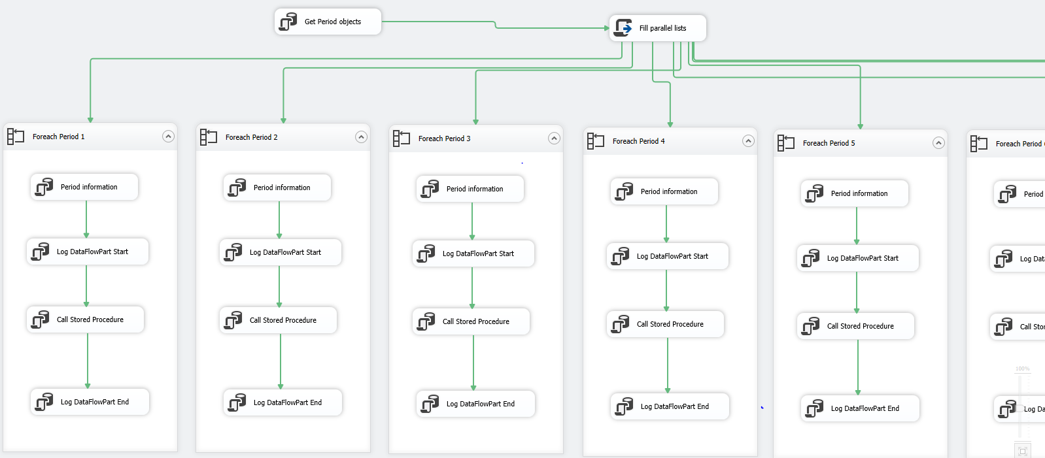
SSIS pro paralelní plnění CCI

Slide 26
Nároky na diskovou kapacitu
Heap, Clustered index: 95 GB
Clustered columnstore index (CCI): 3,66 GB
Poměr: 1:26

Slide 27
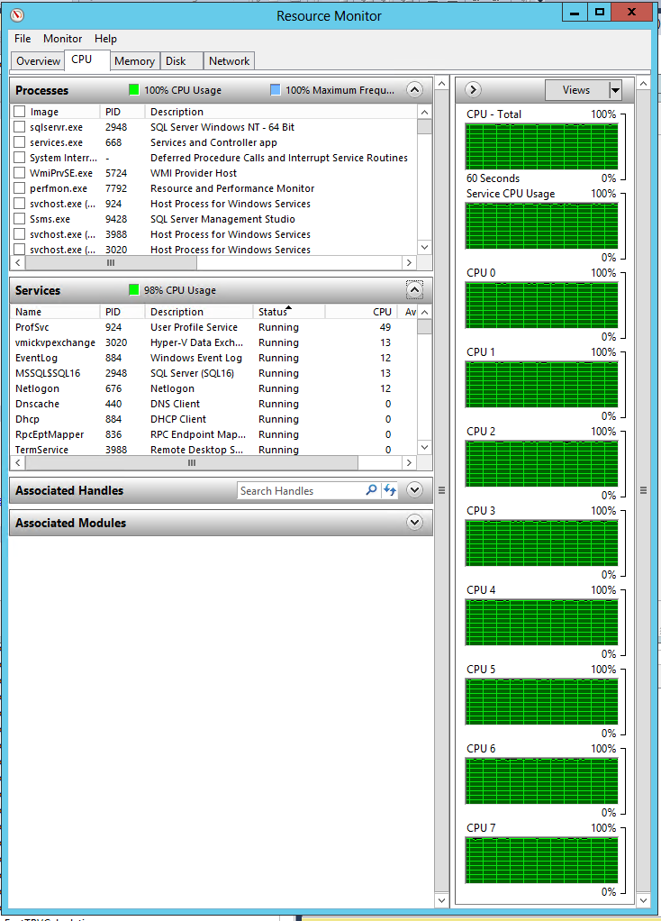
Odezva na dotazy
Výběr všech záznamů s omezením dimenzionality (výstupem 185 milionu záznamů)
  Heap: 2 hodiny 58 minut
  CCI: 23 minut
  Poměr: 1:8

Slide 28
Odezva na dotazy
Filtrace záznamů s agregací přes omezený počet dimenzí
  Dotaz č.1
  Heap: 5 minut 32 sekund
  CCI: 3 sekundy Poměr: 1 : 110
  Dotaz č. 2
  Heap: 5 minut 52 sekund
  CCI: 10 sekund Poměr: 1 : 35
  Dotaz č. 3
  Heap: 5 minut 55 sekund
  CCI: 1 sekunda Poměr: 1 : 355

Slide 29
Závěr
Clustered columstore index:
  Výrazně snižuje nároky na úložný prostor u rozsáhlých tabulek
  Zásadně zrychluje analytické dotazy využívající omezený počet sloupců
    Klíčový výpočetní výkon
  Rychlost plnění srovnatelná s tradičním CI
Pro využití potenciálu CCI nutný odpovídající design celého řešení
Vhodná kombinace inkrementálního plnění s CCI a partitioningem

Slide 30
Agenda
Rowstore a columnstore
Columnstore v SQL Serveru
Projekt Pilana a rozpočtování
Testování
Výsledky
Závěr

Slide 31
Dotazy
Miloslav Peterka
MCSE: Data Platform & Business Intelligence | MCT
miloslav.peterka@biexperts.cz

